Slide 1
BESIII and Prospects
李 海 波
中科院高能所
2018年全国高能物理年会
上海

Slide 2
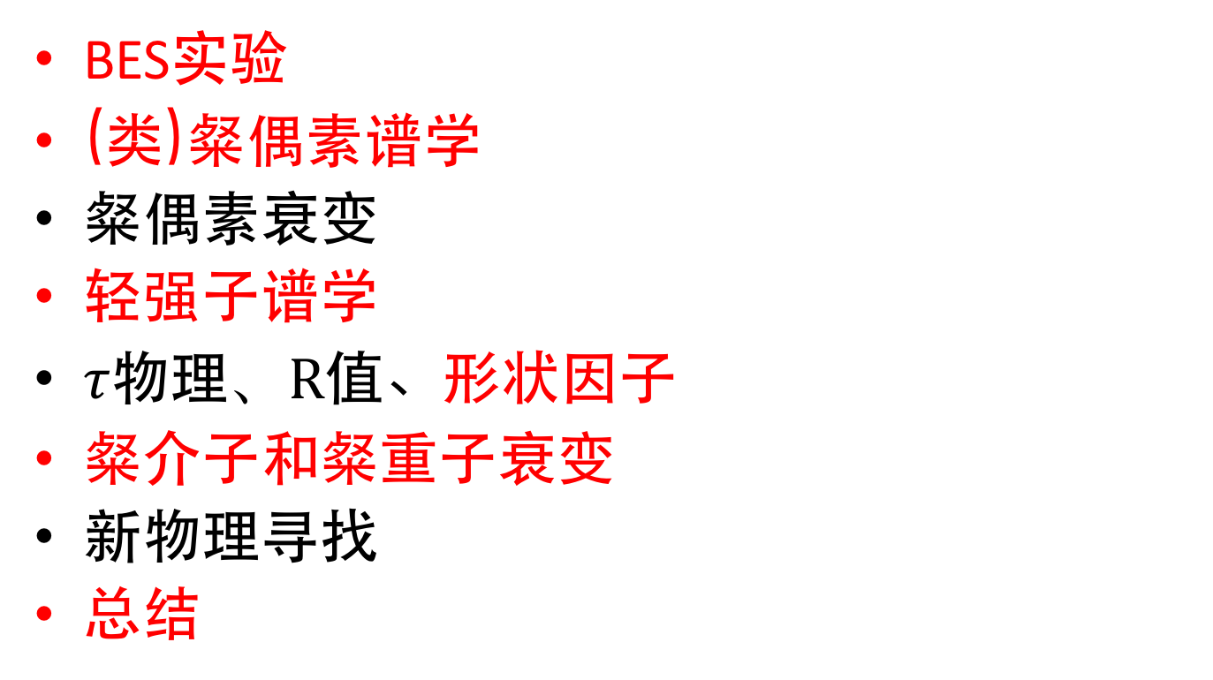
报告提纲
BES实验
(类)粲偶素谱学
粲偶素衰变
轻强子谱学
$τ物理、R值、形状因子$
粲介子和粲重子衰变
新物理寻找
总结
更多物理参看分会报告

Slide 3
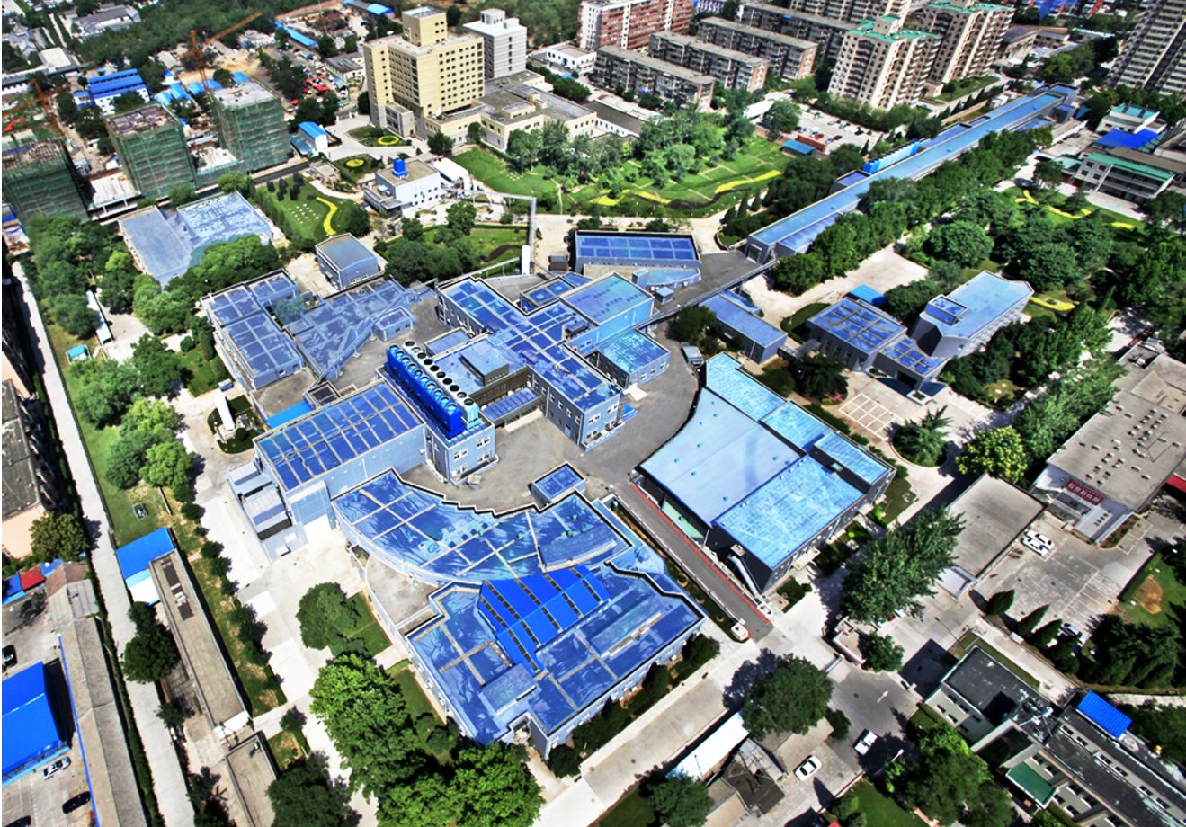
北京正负电子对撞机 (BEPC)
项目启动: 1984
质心能量：2-4.6 GeV
1988-2005 (BEPC):
L_{peak}=1.0x10³¹ /cm²s
2008-至今 (BEPCII):
L_{peak}=1.0x10³³/cm²s
(2016年4月5日)
直线加速器
BEPCII
(储存环)
BESIII国际合作组：
14 国家
64 大学、研究所
~500 成员
BESIII 探测器

Slide 4
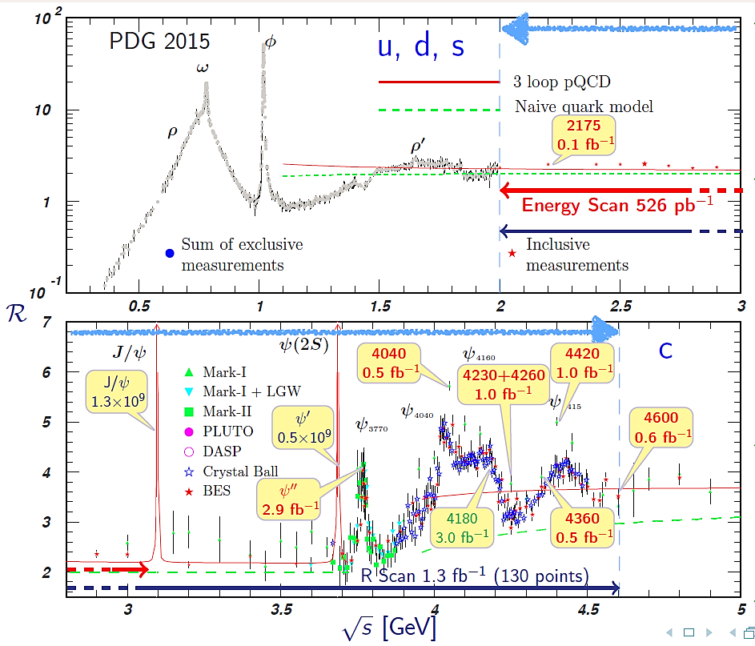
BEPCII质心系能量：
2GeV - 4.6 GeV
4190, 4200, 4210, 4220, 4236, 4245, 4270, 4280:
3.9 fb⁻¹
4230+4260
1.9 fb⁻¹
J/ψ
5x10⁹

Slide 5
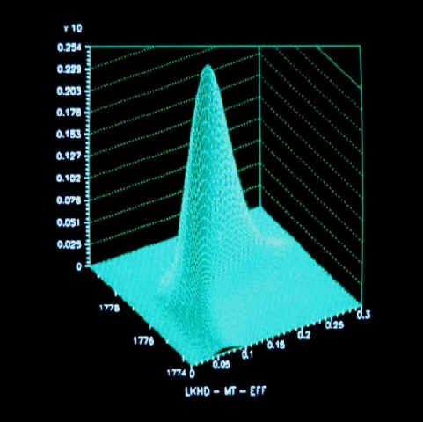
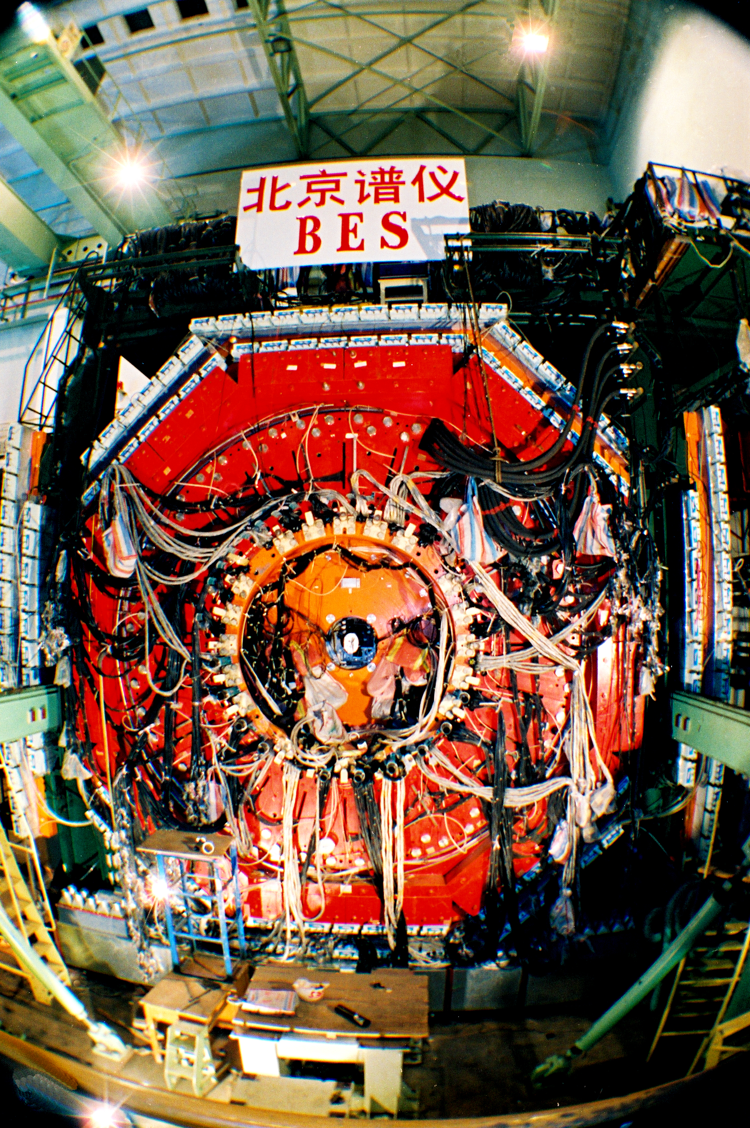
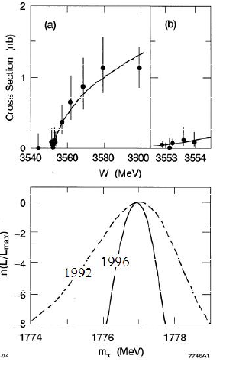
BES实验重要物理回顾
1984年10月7日，BEPC工程破土动工
1988年10月16日，BEPC实现正负电子对撞
1989年9月，北京谱仪（BES）开始物理实验。
1992年1月20日，BES完成τ轻子质量测量
BES, Phys.Rev.Lett 69(1992)3021
BES, Phys. Rev.D53(1996)20
比原PDG实验数据降低了7.2MeV
最后获取5pb⁻¹数据
李政道：“这是最近一段时间高能物理领域最重要的实验成果之一”
APS1992， LP1993报道
1993年获中科院自然科学奖一等奖，1995年获国家自然科学奖二等奖。
PDG 50年最重要实验结果之一。

Slide 6
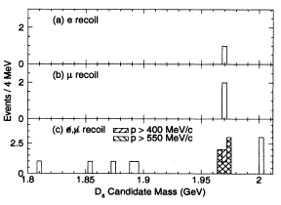
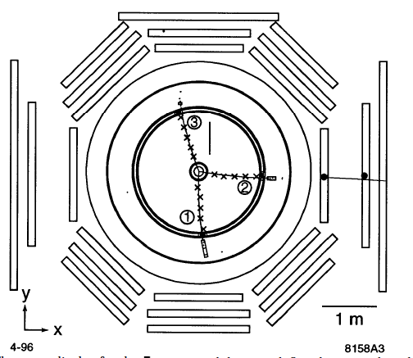
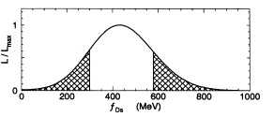
BES实验重要物理回顾：
质心能量：4.03 GeV
BES, Phys. Rev. Lett. 74(1995)4599
首次绝对测量粲介子衰变常数
开启了对格点QCD的精确检验
双标记：3个清楚的事例
68.3%置信度区间
300-580 MeV

Slide 7
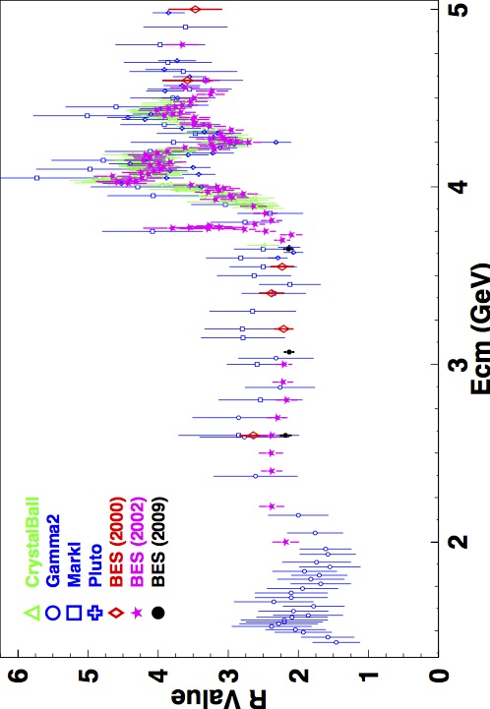
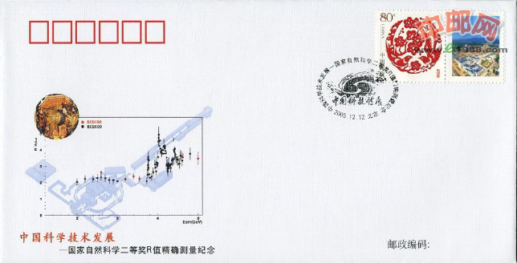
BES实验重要物理回顾：R值
BES Collaboration
Phys.Rev.Lett. 84 (2000) 594-597
Phys.Rev.Lett. 88 (2002) 101802
Phys.Rev.Lett. 97 (2006) 262001
Phys.Rev.Lett. 101 (2008) 102004
BESII实验精度提高了2-3倍
1）缪子反常磁矩
2）电弱精确检验
BESIII上R值精度：3%
精度再提高2倍
BES合作组
2004年国家自然科学二等奖

Slide 8
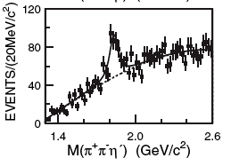
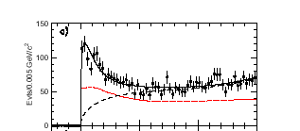
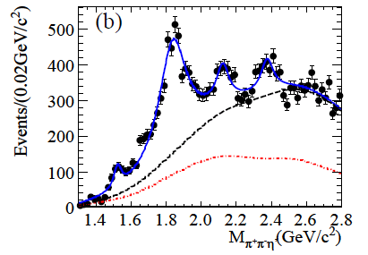
质子－反质子阈值增强-
BES重要结果回顾
X(1835)
J/ψ→γη′π⁺π⁻
PRL 95,262001(2005)
PRL 91 (2003) 022001
>25 σ
>7σ
> 6σ
M_{pp}-2m_{p} (GeV)
确认X(1835)
结果获得：
“2013年国家自然科学二等奖”
两个新共振态

Slide 9
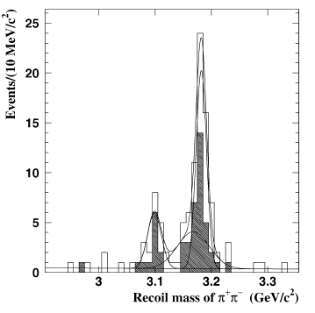
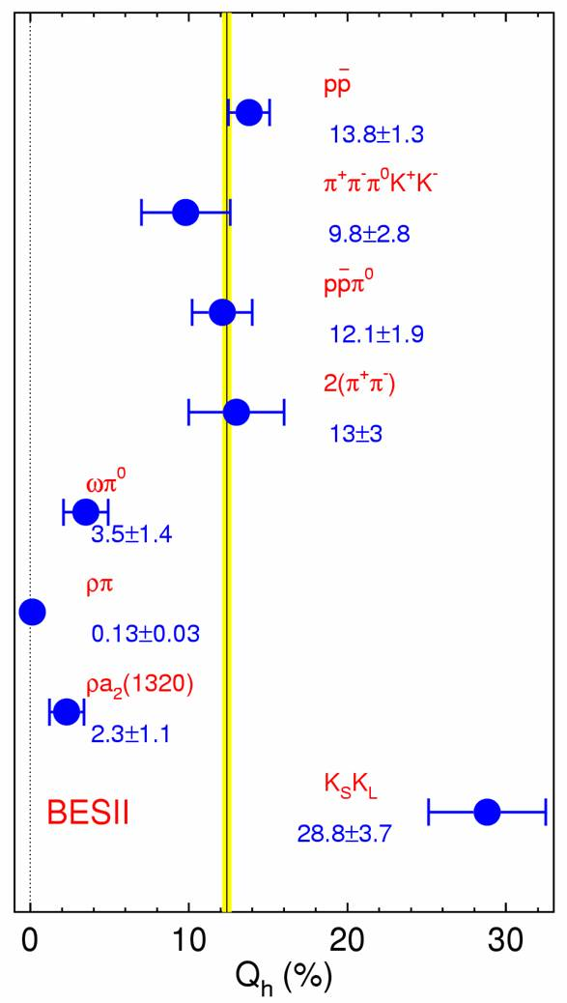
ψ(3770)态的non-DD衰变
粲偶素衰变性质的研究
首次发现ψ(3770)
态的non-DD衰变
特别是：
PLB 65 (2005) 63-67
BES对矢量-张量
末态的反常压低的
实验研究。
2010年国家自然科学二等奖
2001年国家自然科学二等奖

Slide 10

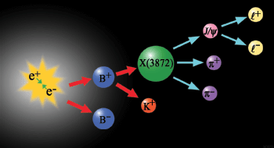
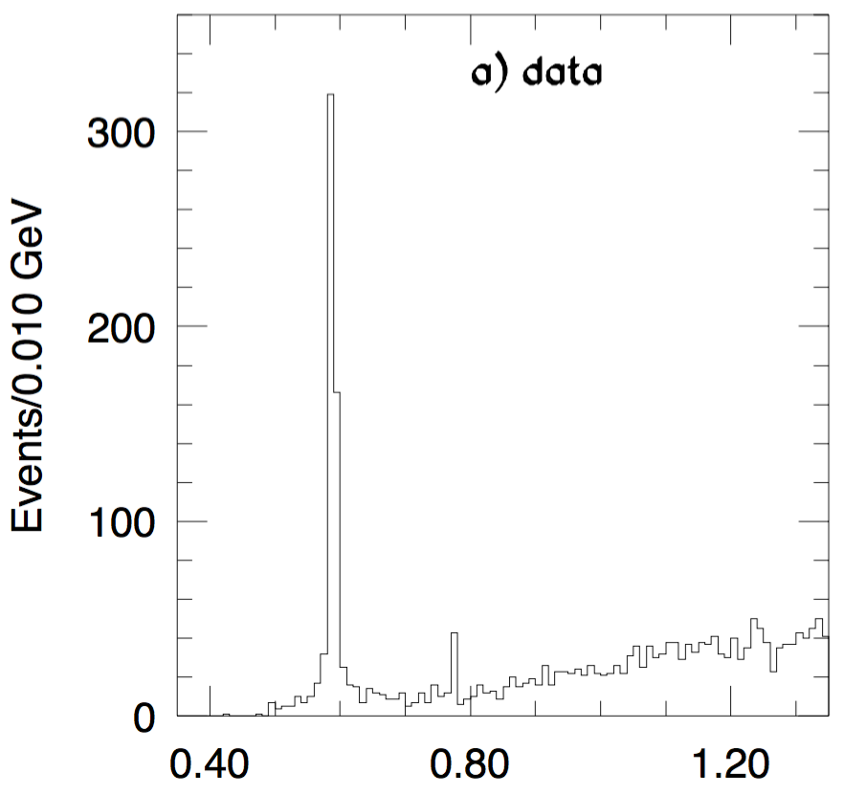
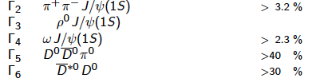
Belle实验发现X(3872)
在Belle实验，2003年Steve Olsen想在B衰变中寻找：
PRL91, 262001(2003)
X(3872)已经在B介子衰变、正负电子和
强子对撞等实验被观测到，
自2003年起开启XYZ谱学
的系列实验发现，BES在
粲偶素及其类粲偶素谱学
有重要贡献。

Slide 11
(类)粲偶素谱学的研究

Slide 12
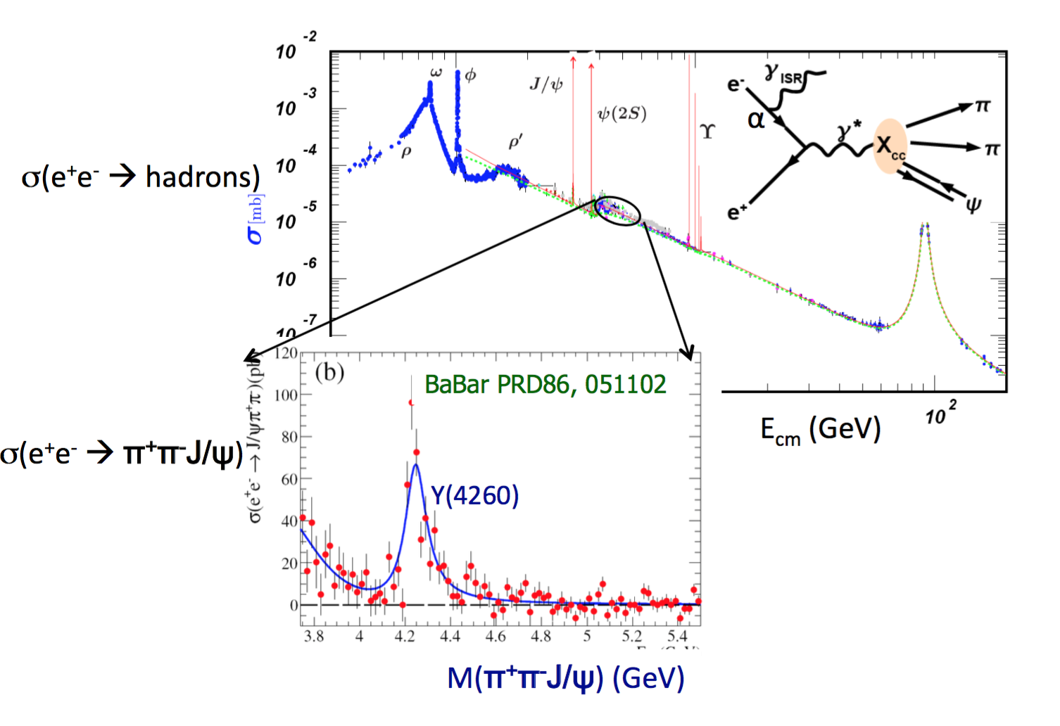
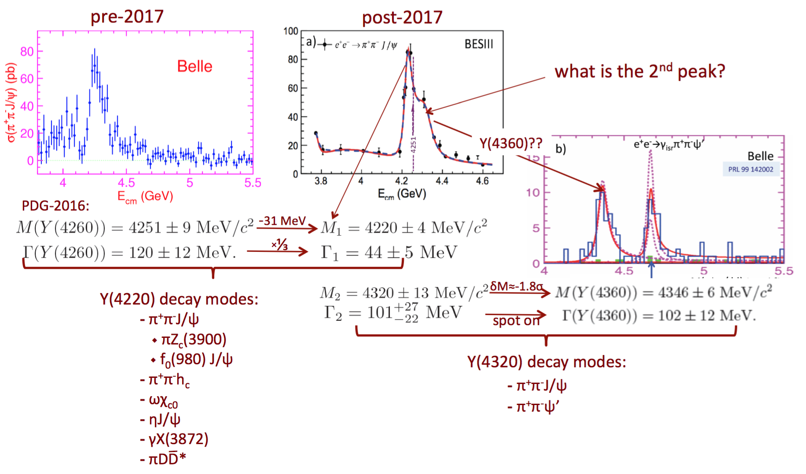
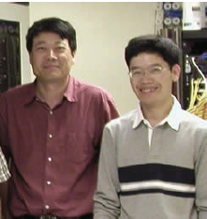
Y(4260): e⁺e⁻ → π⁺π⁻ J/ψ_(ISR)

Slide 13

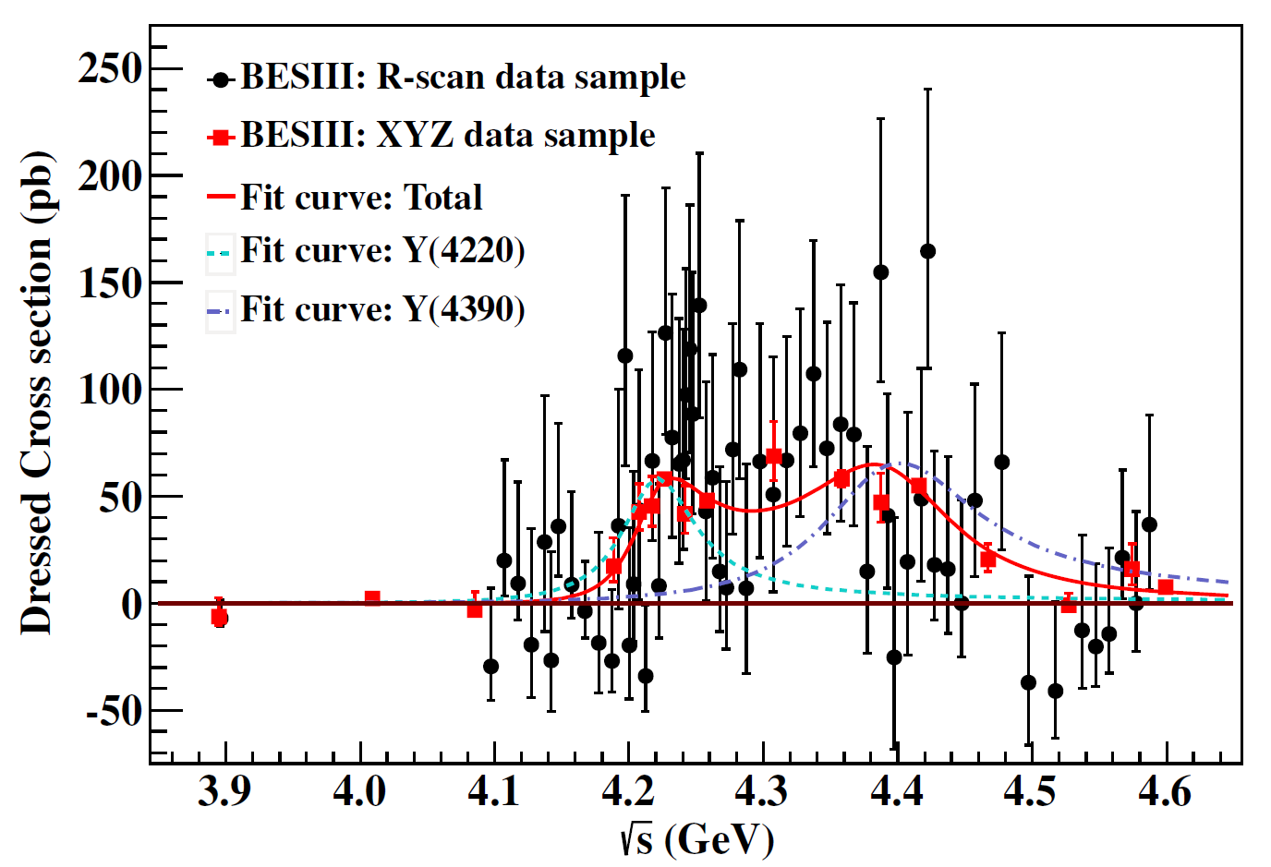

e⁺e⁻→π⁺π⁻h_{c} cross section
PRL118, 092002 (2017)
~6 fb⁻¹
BESIII 首次测量
M₁=4218.4^{+5.5}_{-4.5}±0.9 MeV/c², Γ₁= 66.0^{+12.3}_{-8.3}±0.4 MeV → Y(4220)
M₂=4391.5^{+6.3}_{-6.8}±1.0 MeV/c², Γ₂=139.5^{+16.2}_{-20.6}±0.6 MeV → Y(4390)
Notes:
BESIII observed the production of pi+pi-h_c with the data samples at a few energy points. Here, hc is reconstructed with its E1 transition to eta_c, and eta_c is reconstructed with its 16 hadronic decay modes. From the plot we can see very clear eta_c signal in the invariant mass of the hadronic system, and very clear h_c signal at gamma and eta_c invariant mass. If we select only the events in the eta_c mass region, we get …

Slide 14
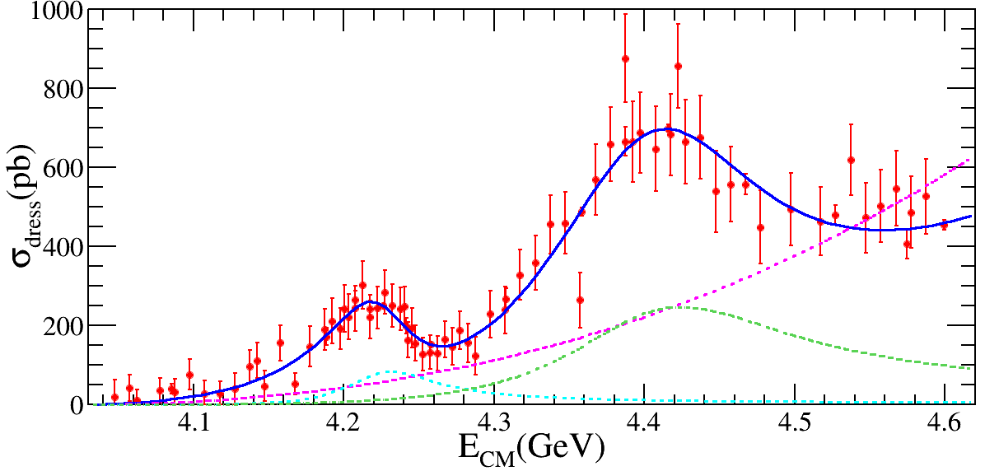
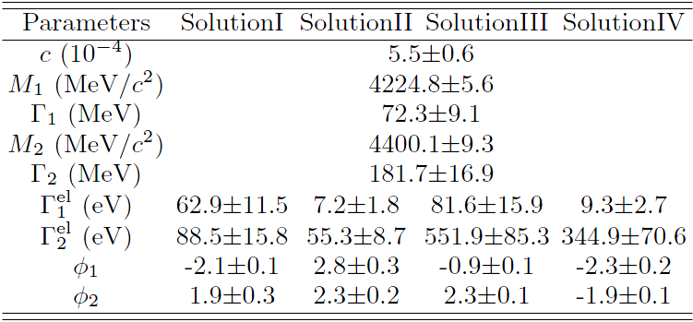
截面测量
Preliminary
The error are statistical only.
Preliminary

Slide 15
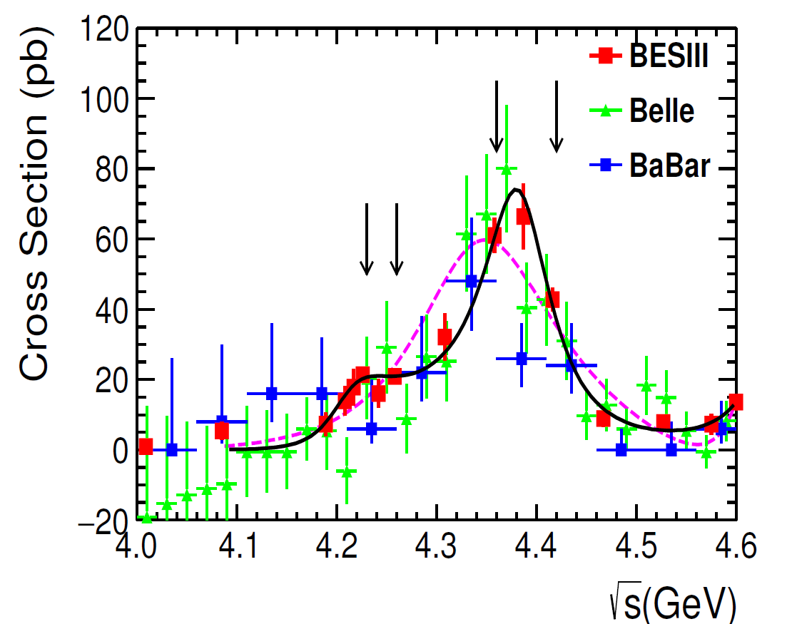
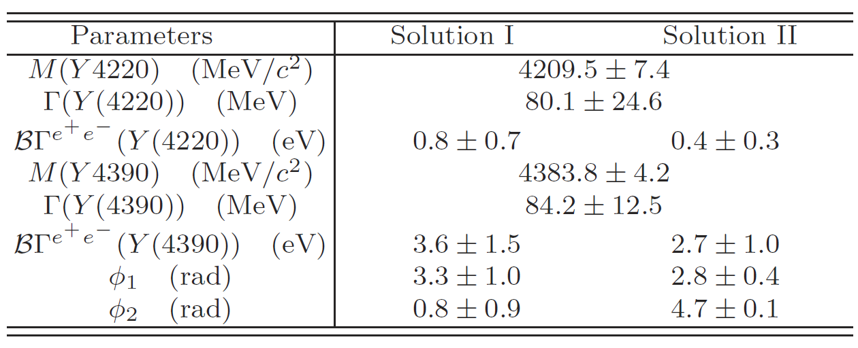
The Y in e⁺e⁻→ π⁺π⁻ψ’
arXiv:1703.08787,
PRD 96, 032004 (2017)
The Y(4220) is necessary
(significance = 5.8σ)
Fix parameters of the Y(4660) to Belle results

Slide 16
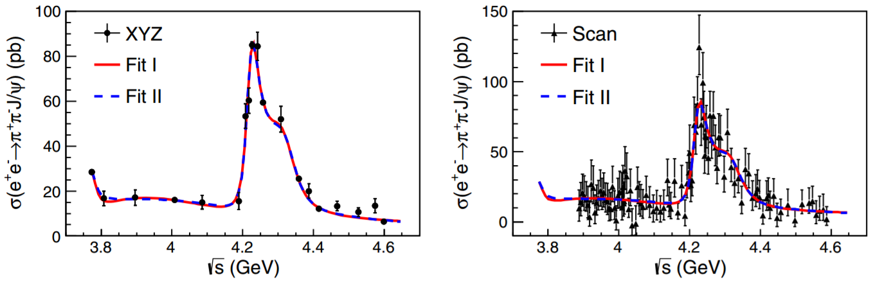
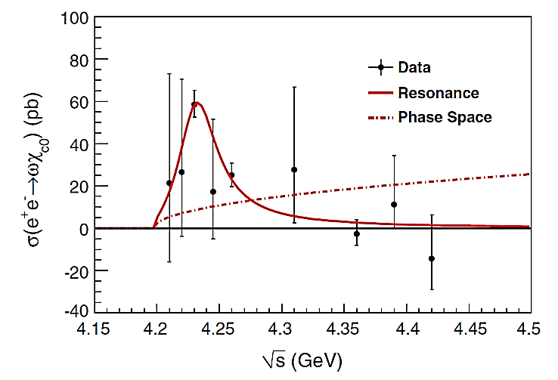






Y(4260)➔Y(4220): 是什么?
$$ππJ/ψ$$
$$ππJ/ψ$$
$$ππh_{c}$$
$$ωχ_{c}$$
$$ηJ/ψ$$
$$ππψ′$$
$π^{+}D^{0}$D^{*-}
Y(4260)在以上过程中出现，质量:4220 MeV, 宽度:60 MeV

Slide 17
Some ratios at 4.23 GeV@BESIII
Y (4220)与自旋单态有很强的耦合！
很多衰变模式有待测量。

Slide 18
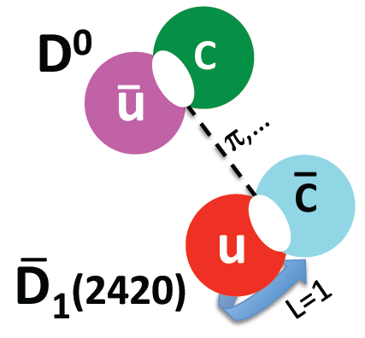

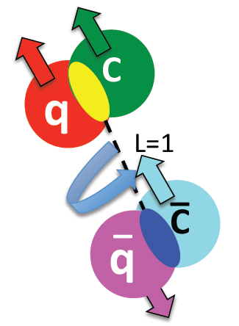
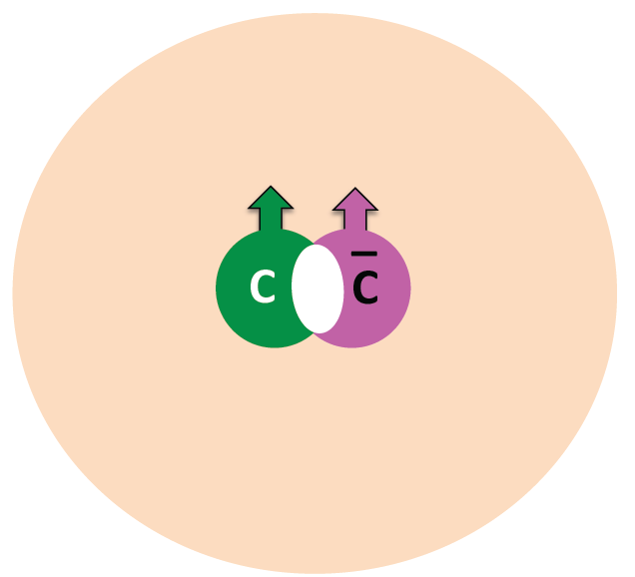
What is the Y(4220)?
The Y(4260) mass is lower and width narrower than previously thought
“Y(4260)” → Y(4220)?
If it is a DD₁(2420) molecule:
B.E. ≈ 66 MeV ⬅too large??
“affinity” to DD₁(2420) should be high
If it is a cc-gluon hybrid:
its mass is ~65 MeV below current (m_{π}≈400 MeV) LQCD predictions ⬅ not so bad?
“affinity” to DD₀(2400) should be high
If it is a QCD diquark–diantiquark tetraquark:
it should have Isospin- & SU_{F}(3)-multiplet partner states ⬅ not seen
If it is hadrocharmonium:
decays to non-J/ψ(h_{c}) charmonium states should be suppressed
BESIII is well suited to further investigate this intriguing puzzle
_
_
_
_

Slide 19
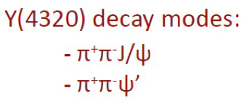
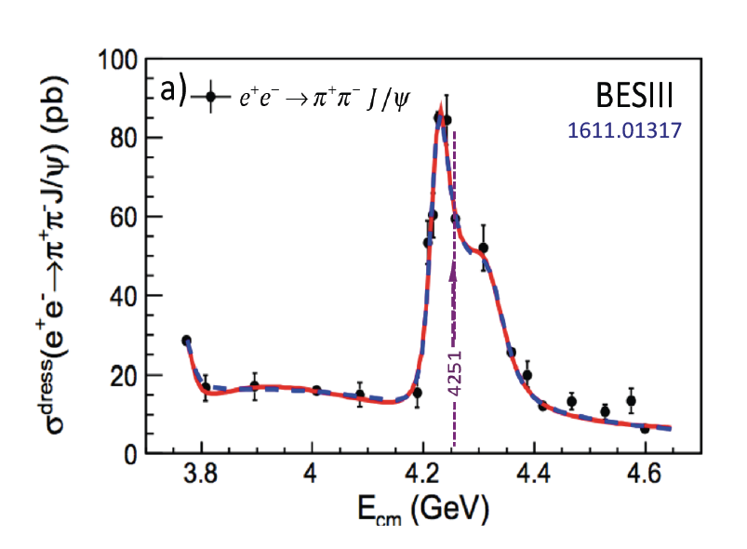
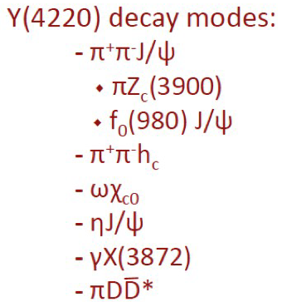
Y是什么？
Y只在正负电子对撞过程发现？与open-charm阈关联？
内部结构以及强相互作用散射势是什么？
可以同时衰变到自旋单态和自旋三重态粲偶素
Y(4220) & Y(4320):
production very similar
decay schemes very different ???
more complex than 2 BWs?

Slide 20
带电类粲偶素：Zc(3900), Zc(4020)

Slide 21
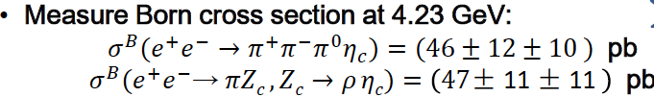
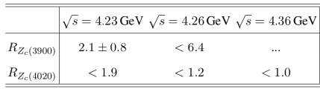
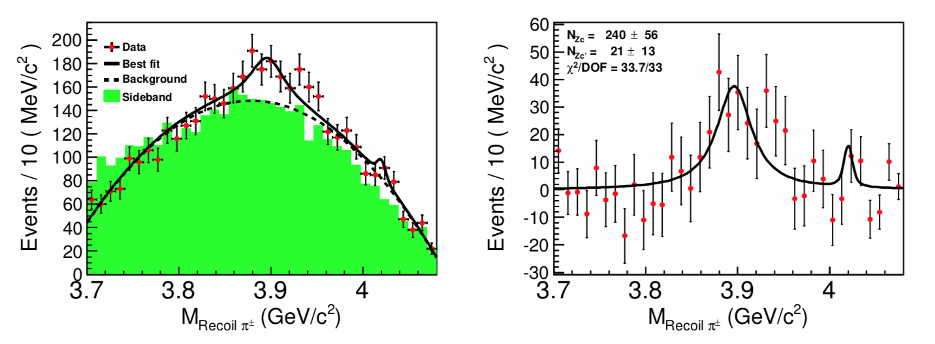

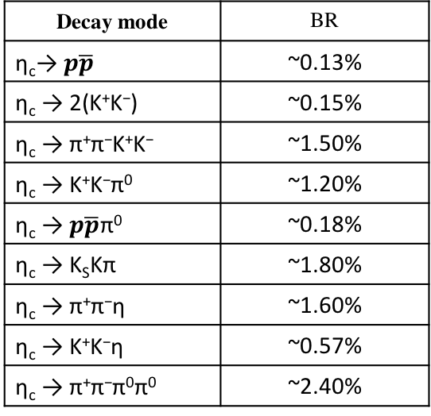
Evidence for Z_{c}→ ρη_{c}
New
preliminary
Decay mode | BR
η_{c}→ $p\overline{p}$ | ~0.13%
η_{c} → 2(K⁺K⁻) | ~0.15%
η_{c} → π⁺π⁻K⁺K⁻ | ~1.50%
η_{c} → K⁺K⁻π⁰ | ~1.20%
η_{c} → $p\overline{p}$π⁰ | ~0.18%
η_{c} → K_{S}Kπ | ~1.80%
η_{c} → π⁺π⁻η | ~1.60%
η_{c} → K⁺K⁻η | ~0.57%
η_{c} → π⁺π⁻π⁰π⁰ | ~2.40%
preliminary
preliminary
e⁺e⁻→$πZc ,Zc→ρ ηc$ @ 4.23 GeV

Slide 22
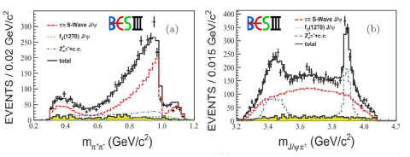
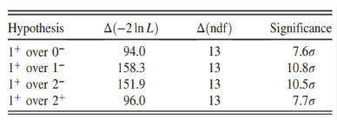
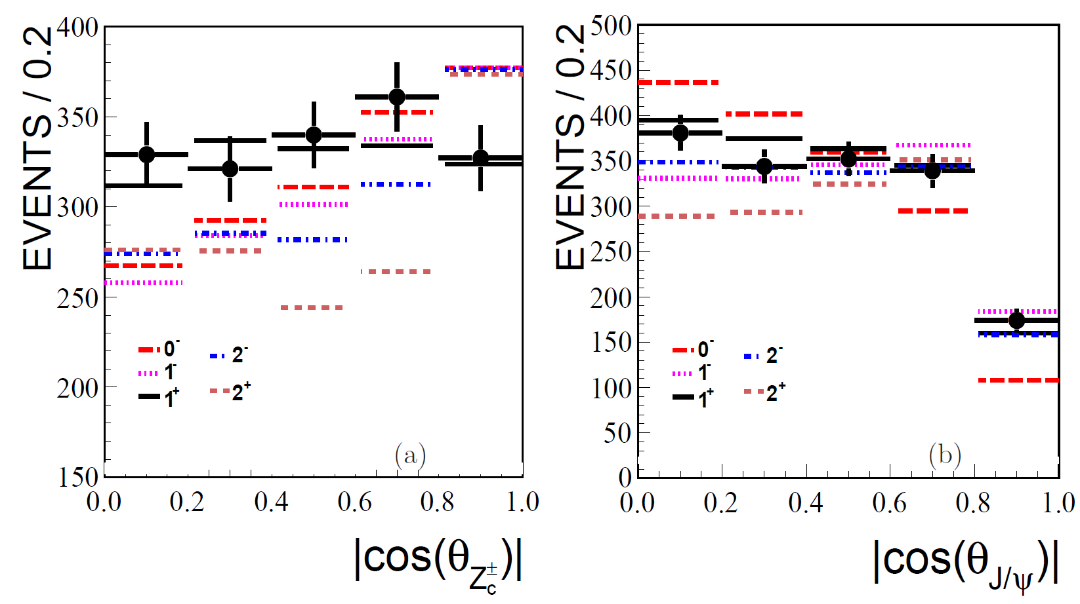
Zc(3900): quantum number
PRL 119, 072001 (2017)
Z_{c} ： J^{P}=1⁺ preference!
parameter | value
Mass | (3901.5 ± 2.7 ± 38.0) MeV
g₁' | (0.075 ± 0.006 ± 0.025) GeV²
g₂'/g₁' | 27.1 ± 2.0 ± 1.9
M_{pole} | (3881.2 ± 4.2 ± 52.7) MeV
Γ_{pole} | (51.8±4.6±36.0) MeV

Slide 23
Steve Olsen, CHARM2018

Slide 24
Road of BelleII to 50 ab⁻¹
Goal of Belle II /SuperKEKB
Start of Physics Run
Today
5ab⁻¹⁻

Slide 25
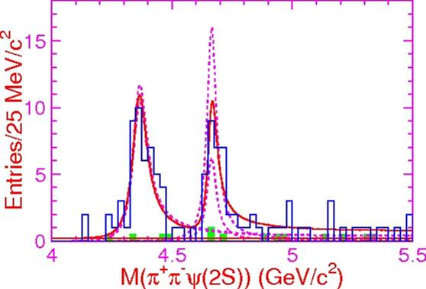
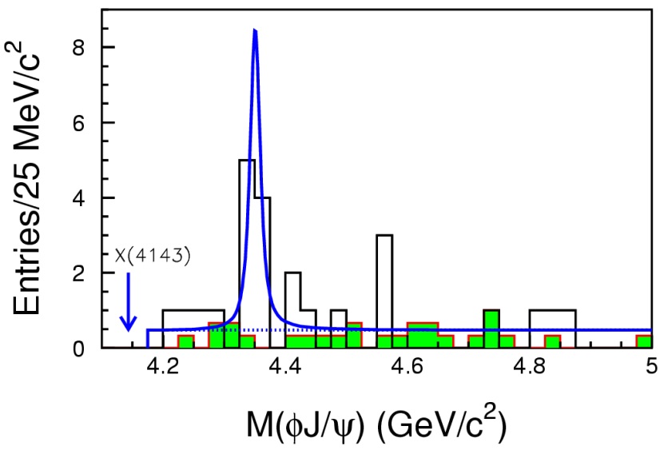
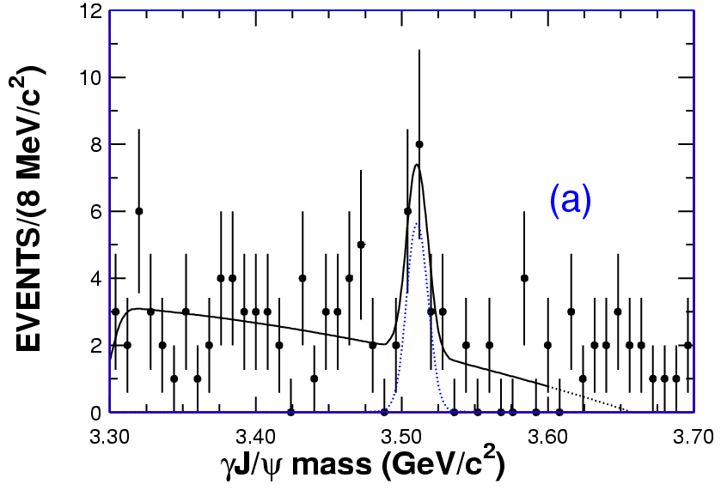
BelleII —利用多种机制研究XYZ粒子
粲偶素或类粲偶素粒子有多种产生机制：
初态辐射产生
B介子衰变
双光子产生
双粲偶素产生
粲偶素衰变
ϒ(1S)、ϒ(2S)衰变
连续产生
(类)底偶素产生：
ϒ(5S)、ϒ(6S)衰变
[SuperKEKB can reach 11.2 GeV]
C.Z.Yuan

Slide 26
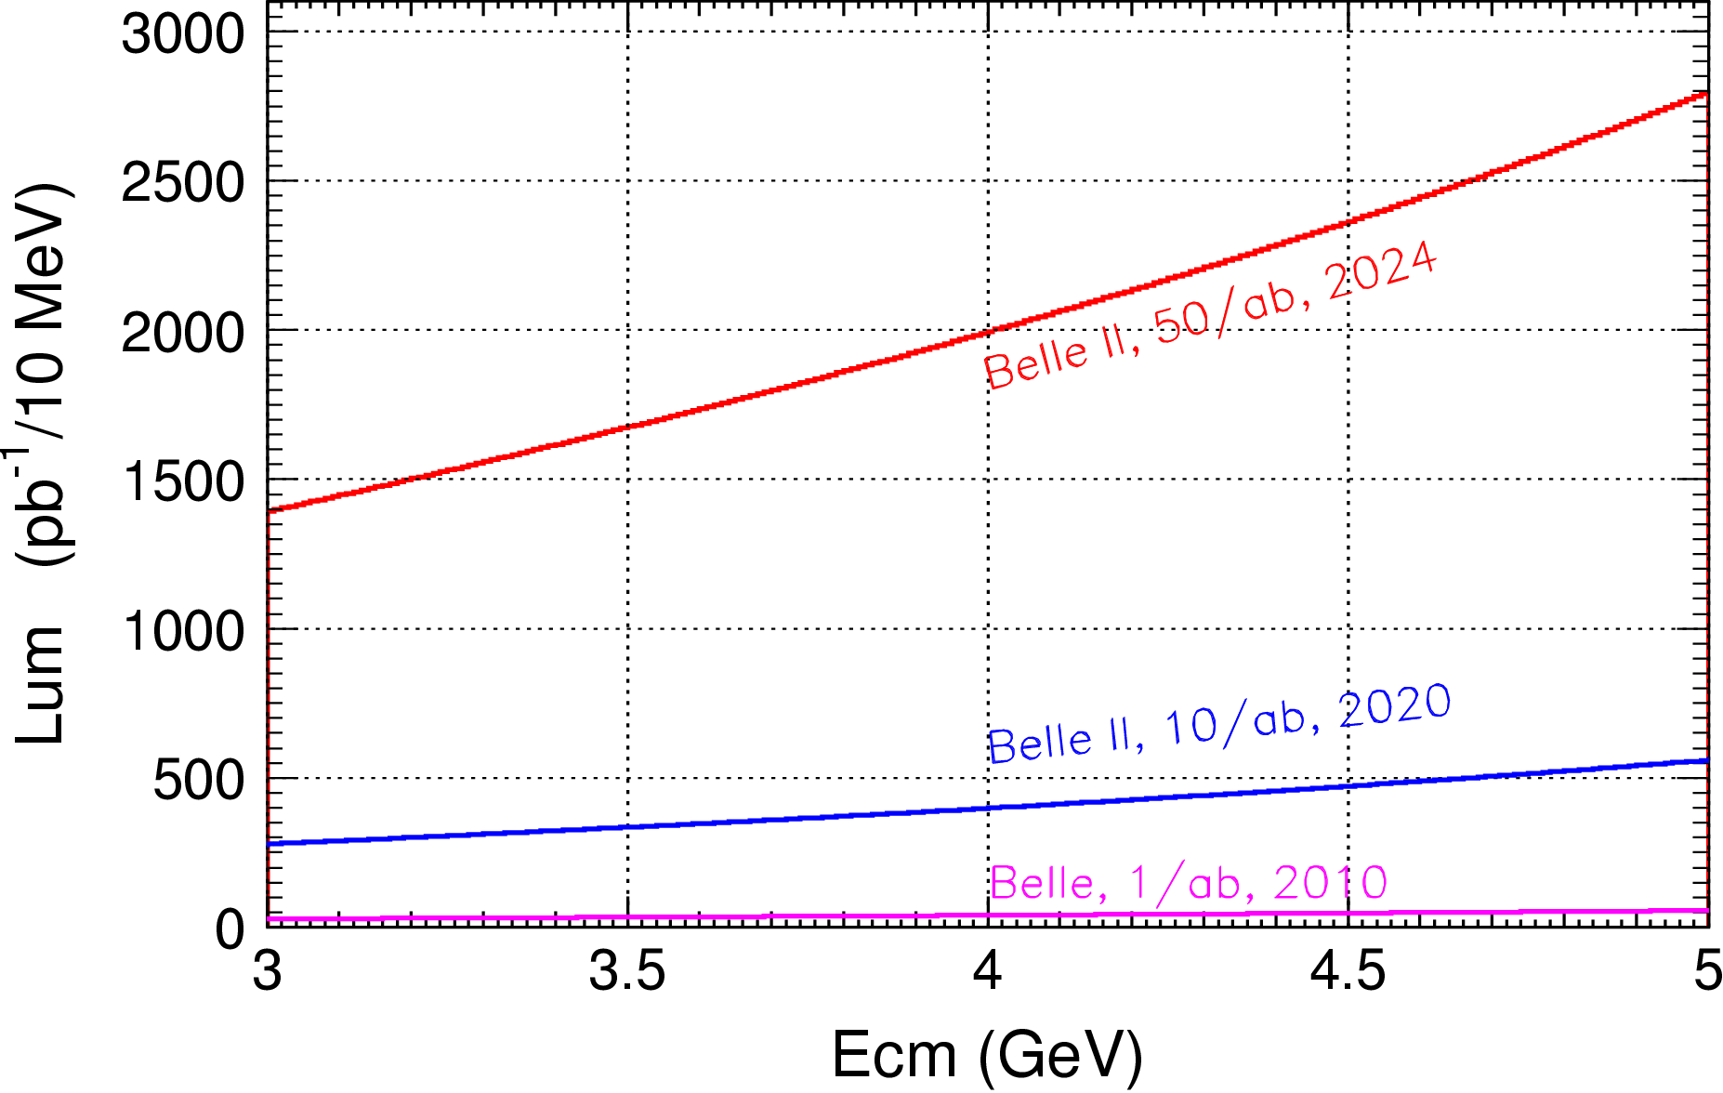
Belle II于2018年开始数据获取
ISR produces events at all CM energies BESIII can reach
From C.Z. Yuan
对于粲偶素激发态、
类粲偶素态：
2022年10/ab :
有效亮度将涵盖BESIII的
部分结果；
2025年50/ab:
将涵盖大部分BESIII的结果；
2028年100/ab:
将涵盖并超出BESIII的结果。
我们必须优化取数点分布，用
最少的时间得到数据，兼顾
其它物理成果。
BESIII 的优势： 高效率，特别是open-charm末态

Slide 27

LHCb利用多种机制研究XYZ粒子
B/B_{s}/B_{c}介子衰变
$Λb重子衰变$
Prompt产生(X(3872))
Prompt production

Slide 28
轻强子谱学
轻强子谱学是研究强相互作用重要途径

Slide 29
轻强子谱学： 哪些重要的物理？
Glueball 候选态
奇特态、混杂态等
质子－反质子阈值增长、及其附近的结构
赝标量、标量、张量介子谱学
轻强子态的衰变?
重子谱学
系统地研究轻强子态的产生与衰变是BESIII实验重要物理目标

Slide 30
Too many light 0⁺⁺ scalar in J/ψ decays!
这些结果来自BESII
系统研究还有待
BESIII完成。
强物质质量来源息息相关

Slide 31
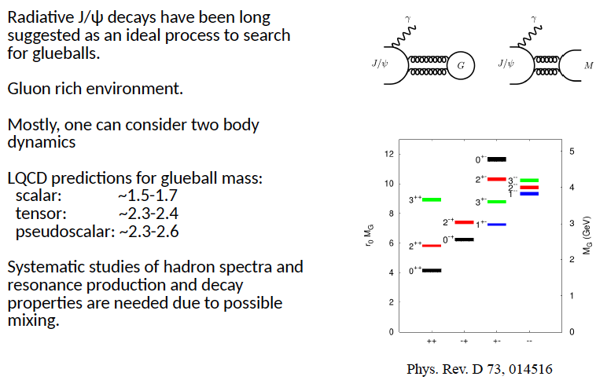
Ψ辐射衰变：富有胶子过程

Slide 32
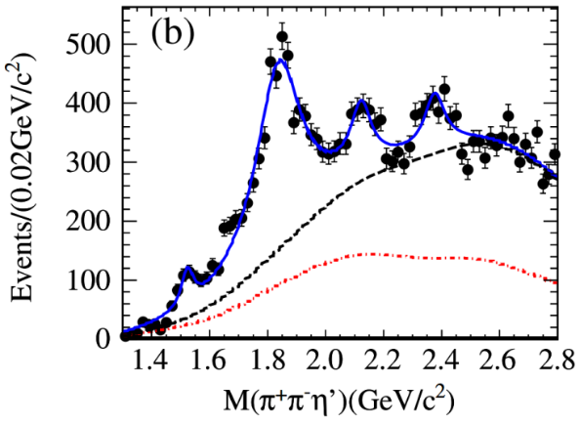
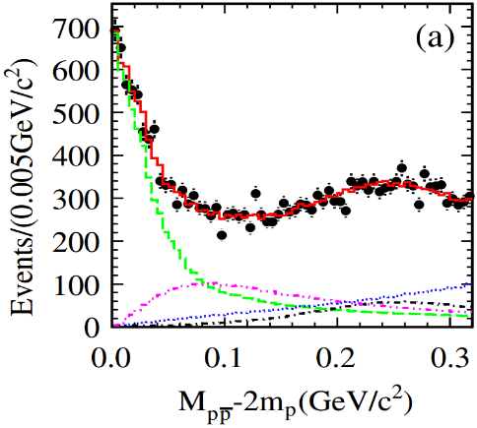






正反质子的阈值增强
X(1835) observed in
X($p\overline{p}$) observed in J/ψ→γ$p\overline{p}$
Phys. Rev. Lett. 106, 072002 (2011)
PRL 108, 112003 (2012)
PRL 115, 091803 (2015)
225M J/psi
1.3 B J/psi
Connection is emerging
PRL 117, 042002 (2016)

Slide 33



正反质子的阈值增强
在BESIII上又在不同的过程看到共振态，其的质量
都在正反质子阈值附近。

Slide 34





Observation of
constructive
Phys. Rev. D97 (2018) no.5, 051101
Both resonances favor 0⁻⁺,
Indicates sizable ssbar in
X(1835), which is not a pure
ppbar bound state.
$$η\left(1475\right)$$
$η(1475)(MeV)$:
M=$1477±7±13$
$Γ$=$118±22±17$
X(1835)(MeV):
M=$1839±26±26$
$Γ$=$175±57±25$
destructive
$$X(1835)$$
Quark filter:

Slide 35

and physics at BESIII
S.S. Fang CHARM2018
  test ChPT predictions
  transition form factors
  test fundamental symmetries
  probe physics beyond the SM

Slide 36

Time-like Form-factors at BESIII

Slide 37

World leading scan from 2.0 GeV – 3.08 GeV energy region
Nucleon and Hyperon form-factor available

Slide 38




Slide 39

Enhancement near the threshold is indicated from BESIII data

Slide 40




Slide 41

Fit results

Slide 42

Super-charm factory:

Slide 43
粲介子/粲重子的产生与衰变
粲强子的纯轻子与半轻衰变精确测量，检验轻子普适性，检验（格点）QCD
量子纠缠产生：测量D介子衰变强关联因子、相对强相角
利用量子关联: 测量D介子系统的CP破坏
粲介子/粲重子阈值关联产生： 双标记→ 干净的实验环境
研究D/Ds/Λc衰变，综合理解粲强子的衰变机制
为测量B介子CP破坏相位角提供重要的实验输入。

Slide 44





$D/Ds介子$纯轻子和半轻衰变
测定|V_{cs}|、|V_{cd}|，检验CKM矩阵的幺正性
测定D介子衰变常数、半轻形状因子，检验理论计算
寻找含标量介子(S)、轴矢量介子(A)半轻衰变
轻子味道普适性检验……

Slide 45





$D+→l+ν$最新实验进展
818 pb⁻¹ at ψ(3770) (2004−2008)
2.93 fb⁻¹ data@ 3.773 GeV
BESIII获得世界上单次测量精度最高的f_{D+}和|V_{cd}|
PRD78(2008)052003
PRD89(2014)051104(RC)
K_{L}π⁺
409±21
2.9%
150 μ⁺v+τ⁺v
CLEO
BESIII
B_{D+→μ+ν}=(3.82±0.32±0.09)×10⁻⁴
B_{D+→μ+ν}=(3.71±0.19±0.06)×10⁻⁴
20 fb⁻¹ 数据能够将f_{D+}统计误差降至1%
f_{D+}=205.8±7.5±2.5 MeV
f_{D+}=(203.2±5.3±1.8) MeV
|V_{cd}|=0.2210±0.0058±0.0047

Slide 46



$D_{s}^{+}→l+ν$ 研究进展
3.19 fb⁻¹ data@4.178 GeV
Use μ counter to suppress background
BESIII获得世界上单次测量精度最高的f_{Ds+}和|V_{cs}|
BESIII Preliminary
N[D_{s}⁺→μ⁺v]=1135.0±33.1
SM
f_{Ds}|V_{cs}|=242.5±3.5±3.7 MeV
BESIII f_{Ds+}精度达2%，联合τ⁺v研究，能够降至1.5%水平

Slide 47





D⁰→K(π)⁻e⁺v 形状因子f^{K(π)}₊(q²)的测量
PRD92(2015)072012
D⁰ →K⁻e⁺ν
D⁰ →π⁻e⁺ν
47

Slide 48



D⁺→K⁰(π⁰)e⁺v形状因子f^{K(π)}₊(0)|V_{cs(d)}|的测量
PRD96(2017)012002
BESIII获得世界上单次测量精度最高的形状因子 f^{D→K(π)}₊(0)，精度好于1%

Slide 49


形状因子f₊^{K(π)}(0)的实验与LQCD比较
PRD84(2011)114505

Slide 50


BESIII获得最高精度的|V_{cs(d)}|
Method 1
f_{D(s)}|V_{cd(s)}|
|V_{cd(s)}|
Method 2
f^{D→K(π)}₊(0)|V_{cs(d)}|
|V_{cs(d)}|
Limited by both statistics and LQCD input
Method 3
f^{D(s)→η}₊(0)|V_{cd(s)}|
|V_{cd(s)}|
For measurements, the first error is the combined stat. and syst. errors, the second is LQCD uncertainty
PDG
半轻方法受f₊^{K(p)}(0)格点计算精度限制 [2.4(4.4)%]

Slide 51
D→Kl⁺v分支比或分宽度和LFU检验

Slide 52





D⁺→Se⁺v型半轻衰变的首次观测
Explore the nontrivial internal structure of light mesons,
with clean semileptonic D/Ds decay without final state interactions.
arXiv:1803.02166, submitted to PRL
6.4σ
2.9σ
粲介子和粲重子过去一年
发表14篇论文，其中PRL4篇

Slide 53



$Λ_{c}^{+}$ experimental status
PDG2014
Total BFs < 65%
Large uncertainties, most larger than 20%
Most BFs are measured relative to Λc→pKπ

Slide 54








Absolute BFs of ${ Λ}_{c}^{+}$ Cabibbo-Favored hadronic decays
Signal Tag Variable :
DT yields
500 pb⁻¹ @ 4.6 GeV
ST yields
Almost background free
PRL 116, 052001 (2016)

Slide 55


Results of 12 CF hadronic BFs
Straightforward and model independent
A least square global simultaneous fit : [CPC 37, 106201 (2013)]
PRL 116, 052001 (2016)
            $B\left(Λ_{c}^{+}→pK^{−}π^{+}\right)$: BESIII precision comparable with Belle’s
            BESIII $B\left(Λ_{c}^{+}→pK^{−}π^{+}\right)$ is compatible with BELLE's within 2𝞼
            Improved precisions of the other 11 modes significantly

Slide 56





Study of SCS Decays Λ_{c}⁺→pπ⁺π⁻ and Λ_{c}⁺→pK⁺K⁻
Λ_{c}⁺→pπ⁺π⁻
PRL117(2016)232002
Λ_{c}⁺→pK⁻π⁺
5940±85
495±35
Study of SCS decays can shed light on dynamics of Λ_{c}⁺ decays
Β[Λ_{c}⁺→pφ] is of particular interest since it proceeds W-exchange only, which is essential to validate the theoretical models and test the application of large-N_{c} factorization in charmed baryon.
Two-dimensional unbinned maximum likelihood fit
Λ_{c}⁺→pK⁺K⁻ [non−φ]
Λ_{c}⁺→pK⁺K⁻ [via−φ]
38±9
44±8
ST study, relative BFs to Λ_{c}⁺→pK⁻π⁺ is measured.
Input BESIII measurement:
B[Λ_{c}⁺→pK⁻π⁺]=(5.84±0.27±0.23)%

Slide 57




BFs of${ Λ}_{c}^{+}→$ Λl⁺ν_{l} decays
First direct measurement, optimized variables :
B[Λ_{c}⁺→Λμ⁺ν_{μ}]=(3.49±0.46±0.26)%
PRL115(2015)221805
Phys. Lett. B 767(2017)42
Events /0.010 (GeV)
104±11 Events
79±11 Events
500 pb⁻¹ @ 4.6 GeV
U_{miss} (GeV)
Γ[Λ_{c}⁺→Λμ⁺ν_{μ}]/Γ[Λ_{c}⁺→Λe⁺ν_{e}]= 0.96±0.16±0.04
Important to test and calibrate LQCD and lepton universality.

Slide 58



Observation of ${ Λ}_{c}^{+}→$ nK_{S}⁰π⁺
First observation of ${ Λ}_{c}^{+}$ decays involving the neutron in final states.
PRL118(2016)112001
83±11
B[Λ_{c}⁺→nK_{S}⁰π⁺]=(1.82±0.23±0.11)%
B[Λ_{c}⁺→nK⁰π⁺]/B[Λ_{c}⁺→pK⁻π⁺]=0.62±0.09
B[Λ_{c}⁺→nK⁰π⁺]/B[Λ_{c}⁺→pK⁰π⁰]=0.97±0.16
The phase difference between I⁽⁰⁾ and I⁽¹⁾:
cosδ=−0.24 ± 0.08
and relative strength: |I⁽¹⁾|/|I⁽⁰⁾|= 1.14 ± 0.11
The relative BF of neutron-involved mode to proton-involved mode is essential to test the isospin symmetry and extract the strong phases of different final states.

Slide 59

Absolute measurement of $Λc →Λ+anything$
Submitted to PRL
arXiv:1803.05706
Double tag, data driven method

Slide 60

Absolute measurement of $Λc →electron+X$
Golden tag modes
Submitted to PRL arXiv:1805.09060
@质心能量5.60GeV，获取
560pb⁻¹数据，共发表文章13篇，
其中PRL 7 篇

Slide 61

国内外相关粲物理实验
日本：Super-KEKB/Belle-II (50 ab⁻¹ ： 1nb charm cross-section)
CERN：LHCb (RUN1-4 50 fb⁻¹ ： 10¹⁰ reconstructed charm mesons)
德国：proton-antiproton collisions (PANDA…)
美国：e-p/gamma-p production (Glue-X…)
未来规划(SHiP experiment at CERN: 10¹⁸ D mesons, 10¹⁶ $τ$, 10²⁰ $γ$)
超级粲工厂等；

Slide 62



$Λ_{c}^{+}$研究的国际实验比较
 | BESIII | Belle(-II) | LHCb
${ Λ}_{c}^{+}$产生总数 | ⭑ | ⭑⭑⭑⭑ | ⭑⭑⭑⭑⭑
本底率 | ⭑⭑⭑⭑⭑ | ⭑⭑ | ⭑
系统误差控制 | ⭑⭑⭑⭑⭑ | ⭑⭑⭑ | ⭑⭑
系统性研究 | ⭑⭑⭑⭑⭑ | ⭑⭑⭑ | ⭑⭑
半轻衰变过程 | ⭑⭑⭑⭑⭑ | ⭑⭑⭑ | ⭑
含中子和K_{L}强子衰变 | ⭑⭑⭑⭑⭑ | ⭑⭑ | ✩
含光子末态过程 | ⭑⭑⭑⭑⭑ | ⭑⭑⭑⭑⭑ | ⭑
绝对测量 | ⭑⭑⭑⭑⭑ | ⭑⭑ | ✩
BESIII上高统计量的${ Λ}_{c}^{+}$的阈值数据，对于全面理解${ Λ}_{c}^{+}$的性质非常重要，具有综合性优势
BESIII有不可替代的作用

Slide 63
利用量子关联，BESIII 能够测量强相因子、混合参数、CP破坏

Slide 64

in D sector

Slide 65
LHCb upgrades-extreme charm factory

Slide 66

CHARM2018
About 1 billion/fb D→Kπ RS reconstructed,
About 2 million/fb D→Kπ WS reconstructed
在super-tau-charm上D介子总产额才3.6 billion

Slide 67

LHCb
10⁻⁴
CHARM2018

Slide 68

LHCb: at the end of run5!
CHARM2018
<10⁻⁴

Slide 69



Slide 70
BESIII物理数据预期
物理分类 | 重要的问题 | 现有数据 | 最终数据样本 | 国际竞争
轻强子谱学 | 胶子球、奇特态、X(pp)、标量、张量态等，重子谱 | 5.5 billion J/ψ 0.5 billion ψ (2S) 其它能点数据 | 10 billion J/ψ 5 billion ψ (2S) 其它能点数据 | 独具特色
夸克偶素衰变 | 粲偶素的跃迁、OZI压低衰变、与轻子的耦合、轻夸克偶素的衰变 | 5.5 billion J/ψ 0.5 billion ψ (2S) 高激发态扫描 | 10 billion J/ψ 5 billion ψ (2S) 高激发态扫描数据 | 独具特色
粲偶素谱学 | 高激发态谱学、类粲偶素谱 | 高激发态扫描 (12/fb) | 高激发态扫描数据 阈值附近高亮度 | Belle-II(日本） LHCb (CERN) PANDA (德国)
粲介子&粲重子衰变 | 量子关联－D介子关联因子、强相位、CPV、形状因子、衰变常数、CKM | 2.9/fb @ψ (3770) 0.56/fb @ 4.6 GeV 3.1/fb@ 4.180 GeV | 20/fb @ψ (3770) 5/fb @ 4.64 GeV 5/fb@ 4.18 GeV 5/fb@4.96 GeV | Belle-II(日本） LHCb (CERN) 互补关系
R值&QCD | R值、重子形状因子、遍举强子截面、ISR物理、谱学等 | 130能点数据(2.0-4.6GeV) | 20/fb @ψ (3770) ISR物理 | Belle-II(日本） 俄罗斯
新物理 | 粲介子稀有、粲偶素稀有、禁闭衰变等 | 1.3 billion J/ψ 0.5 billion ψ (2S) 2.9/fb @ψ (3770) | 10 billion J/ψ 5 billion ψ (2S) 20/fb @ψ (3770) | Belle-II(日本） LHCb (CERN)

Slide 71
总结
BESIII实验在过去8年的运行中，取得了系列重要的物理成果:
建立了质子－反质子阈值附近的X(ppbar)与X(1835)的联系 → ppbar束缚态？
首次在2.0GeV以上发现 0⁻⁺ X(2120)、X(2370)等的大量产生 → 0⁻⁺胶球候选者？(LQCD)
发现带电类粲偶素结构（Z粒子）；发现Y粒子的双峰结构；… → XYZ 粒子的性质？
阈值附近粲介子对的产生和衰变性质的研究 →强相因子－> CKM精确测量, …
阈值附近粲重子对的产生和绝对分支比的测量。
BEPCII 将对能量进行升级（4.6 → 4.9 GeV）；通过实现 Topup，
使积分亮度提高20-30% （2-3年）
今年是BEPC建成对撞30周年，自1988年以来，BES培养了几百名博士生。
BESI：30篇， BESII：126篇；到目前为止BESIII发表论文210余篇

Slide 72
谢谢！
BES物理成就：
1992年， BES完成τ轻子质量测量
1995年获国家自然科学奖二等奖
Particle Data Group: 50年最重要实验结果之一。
2000年， BESII实验R值精确测量
2004年获国家自然科学奖二等奖
2001年 BESII矢量－张量末态反常压低
2001年国家自然科学奖二等奖
2003年 BESII：ψ(3770)态的non-DD衰变
2010年获国家自然科学奖二等奖
2005年 BESII： 质子－反质子阈值增强
2013年年获国家自然科学奖二等奖

Slide 73
Back-up slides

Slide 74
HQL2018

Slide 76






2017年以前的 Y 结构
Belle: PRL99,142002, 670/fb
BaBar: PRD89, 111103, 520/fb
PRD86,051102
454/fb
PRL101,172001
695/fb
PRL110,252002
967/fb
M(Λ_{c}⁺Λ_{c}⁻)
May BESIII help?
Notes:
Recently, BaBar updated their analysis of ISR pi pi psip with the full data sample, and confirmed the existence of the Y(4660), while the the update of the ISR pi pi jpsi analysis from both Belle and BaBar experiments still show difference around the 4008 mass region. The data taken at BESIII and the line-shape study using the pi pi jpsi final states may help to clarify this discrepancy between the two B-factories.

Slide 77


e⁺e⁻→π⁺π⁻J/ψ cross-section
PRL118, 092001 (2017)
data
data
8.2 fb⁻¹
19 points
0.8 fb⁻¹
103 points
M = 4222.0±3.1±1.4 MeV (lower)
Γ = 44.1±4.3±2.0 MeV (narrower)
PDG
A 2nd resonance Y₂ with M=4320.0±10.4±7.0 MeV/c²
Γ=101.4^{+25.3}_{-19.7}±10.2 MeV
Observed for the first time, significance > 7.6σ

Slide 78


A coupled channel analysis
By Jielei Zhang, Limin, Yuan, and Rumin Wang, arXiv:1805.03565

Slide 79



Leptonic width of Y(4220)
For an isospin-zero charmoniumlike state, we expect
Taking Solutions with the smallest,
More modes being measured:
charmed meson pairs, light hadrons+η_{c}
J. Zhang et al., arXiv:1805.03565

Slide 80

轻标量介子九重态疑难
实验上理解:
1. Where are the light J^{P}=1⁺ and 2⁺⁺ partner nonets?
2. In qqbar meson nonets, the I=1 state (a₀(980)), has no s quarks.
3. m(f₀(980))=m(a₀(980)) implies that mixing & small s quark content in f₀(980) and
a₀(980)
4. f₀(980) and a₀(980) are possible di-quark-anti-diquark bound states or loosely
bounded meson-antimeson molecule states.
R.L. Jaffe PRD 15, 267 (1977), J.D. Weinstein &N. Isgur PRD 27, 588(1983)

Slide 81

理解轻标量介子的本质、质量来源
轻标量谱极其复杂！
在线性sigma模型中，最低能量同位旋单态标量粒子来自强相互作用真空自发破缺。
类似的，电弱真空自发破缺预言了Higgs粒子的存在
在GeV能标，强作用对称破缺与强物质质量来源息息相关
Recent review: M. Schumacher arXiv:1403.7804

Slide 82

BESIII实验D半轻实验研究展望(2年以上)
f_{D+}|V_{cd}|统计(系统)误差达到~1(1)%
D→ Ke⁺v形状因子测量已由系统误差主导
更多数据能够使大部分衰变道的测量由系统误差主导
并首次开展D→Se⁺v和Ae⁺v半轻衰变形状因子的研究，并深入探讨这些粒子的的性质

Slide 83
BEPC/BES历史沿革
1983年4月25日，国务院批准国家计委《关于审批2×22亿电子伏正负电子对撞机建设计划的请示报告》。
1983年12月，中央书记处第一○三次会议决定将BEPC工程列入国家重点工程建设项目，并成立对撞机工程领导小组。
1984年10月7日，BEPC工程破土动工，邓小平等党和国家领导人为工程奠基。
1988年10月16日，北京正负电子对撞机实现正负电子对撞。
1988年10月24日，邓小平等党和国家领导人视察北京正负电子对撞机
1989年9月，北京谱仪（BES）开始物理实验。
1990年7月21日，BEPC工程通过国家验收。获1990年度国家科技进步奖特等奖。
1992年1月20日，北京谱仪圆满结束了τ轻子质量测量实验工作。
1993年1月7日，“τ轻子质量的精确测定结果”入选1992年度全国十大科技成就。
1993年5月，中科院批准《BEPC改进项目可行性研究报告》、《北京谱仪改进项目可行性研究报告》。
1999年2月7日，“北京正负电子对撞机/北京谱仪/北京同步辐射装置改进”项目顺利通过鉴定。取得R值测量重要成果。
2004年 BEPCII开始建造。
2008年 BESIII实验开始运行取数。
2013年 发现Z（3900）。
BESI：30篇， BESII：126篇；到目前为止BESIII发表论文210余篇

Slide 84
BES实验重要物理回顾
1984年10月7日，BEPC工程破土动工
1988年10月16日，BEPC实现正负电子对撞
1989年9月，北京谱仪（BES）开始物理实验。
1992年1月20日，BES完成τ轻子质量测量
BES, Phys.Rev.Lett 69(1992)3021
BES, Phys. Rev.D53(1996)20
比原PDG实验数据降低了7.2MeV
最后获取5pb⁻¹数据
李政道：“这是最近一段时间高能物理领域最重要的实验成果之一”
APS1992， LP1993报道
1993年获中科院自然科学奖一等奖，1995年获国家自然科学奖二等奖。
PDG 50年最重要实验结果之一。

Slide 85
BES实验重要物理回顾：
质心能量：4.03 GeV
BES,Phys.Rev.Lett.74(1995)4599
首次绝对测量粲介子衰变常数
开启了对格点QCD的精确检验
双标记：3个清楚的事例
68.3%置信度区间
300-580 MeV

Slide 86
BES实验重要物理回顾：R值
BES Collaboration
Phys.Rev.Lett. 84 (2000) 594-597
Phys.Rev.Lett. 88 (2002) 101802
Phys.Rev.Lett. 97 (2006) 262001
Phys.Rev.Lett. 101 (2008) 102004
BESII实验精度提高了2-3倍
1）缪子反常磁矩
2）电弱精确检验
BESIII上R值精度：3%
精度再提高2倍
BES合作组
2004年国家自然科学二等奖

Slide 87
质子－反质子阈值增强-
BES重要结果回顾
X(1835)
J/ψ→γη′π⁺π⁻
PRL 95,262001(2005)
PRL 91 (2003) 022001
>25 σ
>7σ
> 6σ
M_{pp}-2m_{p} (GeV)
确认X(1835)
结果获得：
“2013年国家自然科学二等奖”
两个新共振态

Slide 88
ψ(3770)态的non-DD衰变
粲偶素衰变性质的研究
首次发现ψ(3770)
态的non-DD衰变
特别是：
PLB 65 (2005) 63-67
BES对矢量-张量
末态的反常压低的
实验研究。
2010年国家自然科学二等奖
2001年国家自然科学二等奖

